Slide 1
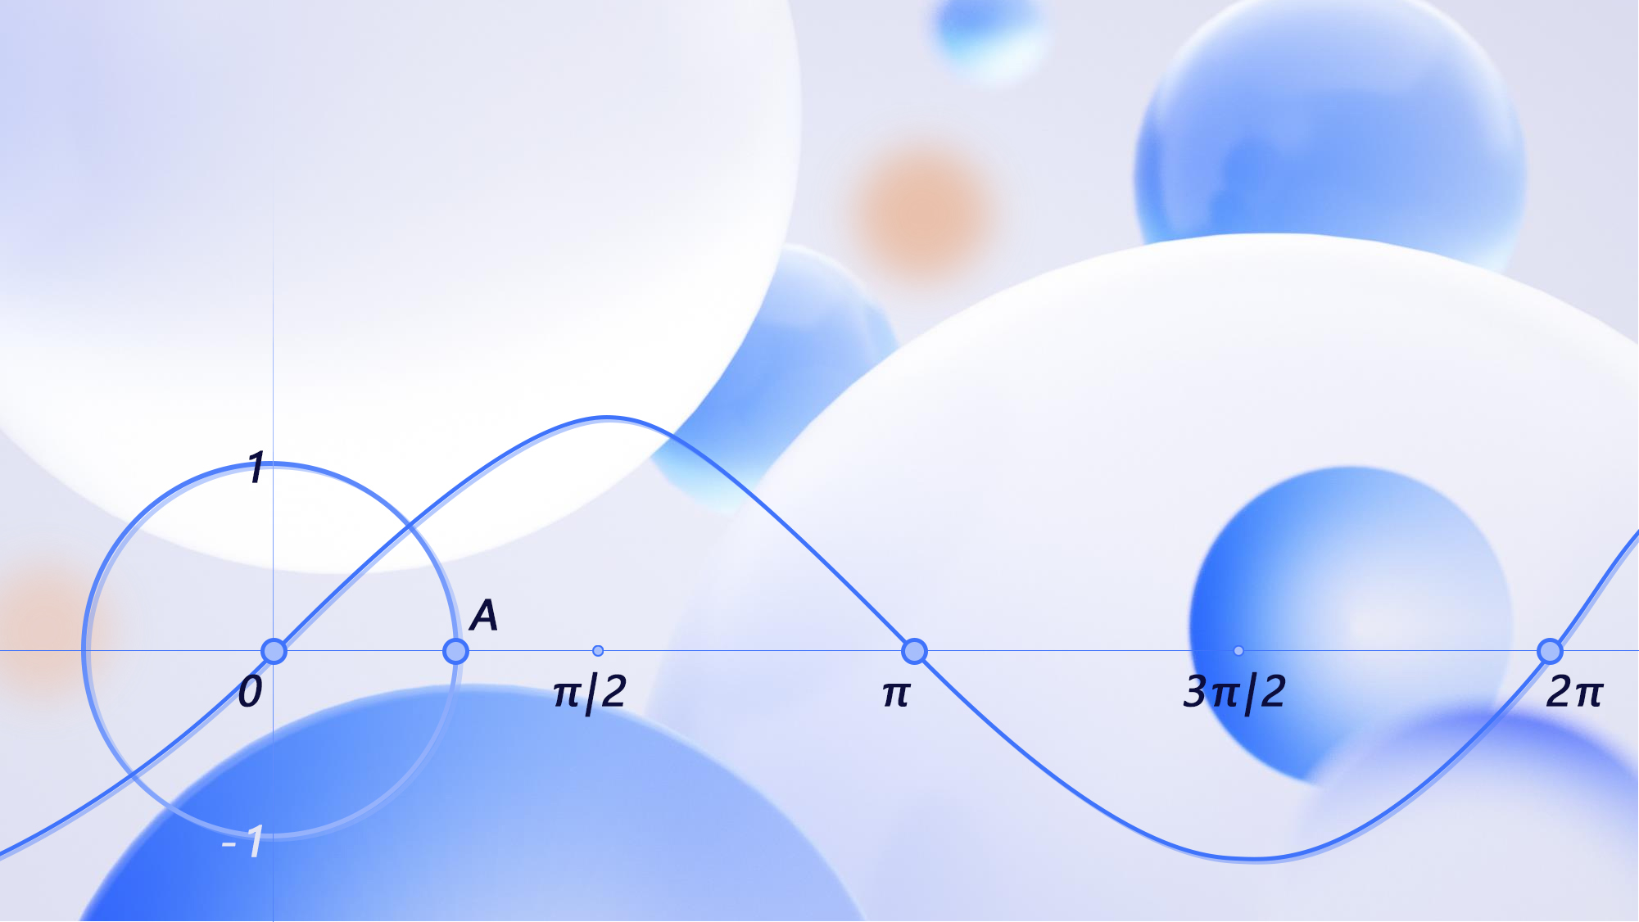

第 1 章
集合与常用逻辑用语
1.5.1 全称量词和存在量词
人教A版2019必修第一册

Slide 2

目录
01.全称量词与全称量词命题
CATALOG
02.存在量词与存在量词命题
03.典型例题分析
04.小结及随堂练习

Slide 3
学习目标
理解全称量词与存在量词的含义,熟悉常见的全称量词和存在量词.
了解含有量词的全称命题和特称命题的含义,并能用数学符号表示含有量词的命题及判断命题的真假性.
能正确地对含有一个量词的命题进行否定,理解全称命题与特称命题之间的关系.

Slide 4

全称量词和存在量词
01
全称量词与全称量词命题

Slide 5
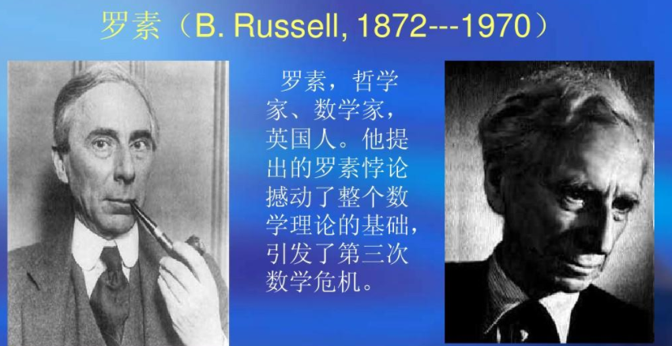
导入新知
在某个城市中有一位理发师,他的广告词是这样写的:“本人的理发技艺十分高超,誉满全城.我将为本城所有不给自己刮脸的人刮脸,我也只给这些人刮脸.我对各位表示热诚欢迎!”
来找他刮脸的人络绎不绝,自然都是那些不给自己刮脸的人.
可是,有一天,这位理发师从镜子里看见自己的胡子长了,他本能地抓起了剃刀,你们说他能不能给他自己刮脸呢? 如果他不给自己刮脸,他就属于“不给自己刮脸的人”,他就要给自己刮脸, 而如果他给自己刮脸呢?他又属于“给自己刮脸的人”,他就不该给自己刮脸.
这就是著名的“罗素理发师悖论”问题.

Slide 6
导入新知
【问题】
(1) 文中理发师说:“我将给所有的不给自己刮脸的人刮脸”.
对“所有的”这一词语,你还能用其他词语代替吗?
(2) 上述词语都有什么含义?
【答案】
（1）“任意一个”、“一切”、“每一个”、“任给”、“所有 的”“凡是”等.
（2） 表示某个范围内的整体或全部

Slide 7
导入新知
我们知道，命题是可以判断真假的陈述句.在数学中，有时会遇到一些含有变量的陈述句，由于不知道变量代表什么数，无法判断真假，因此他们不是命题.但是，如果在原语句的基础上，用一个短语对变量的取值范围进行限定，就可以使它们成为一个命题.我们把这样的短语称为量词.本节将学习全称量词和存在量词，以及如何正确的对含有一个量词的命题进行否定.

Slide 8
导入新知
假命题
真命题
真命题
量词：
对变量的取值范围进行限定的短语
全称量词：
所有的、任意的、任给、每个
全称量词命题
存在量词：
存在(一个)、至少有一个、有些
存在量词命题

Slide 9
导入新知
语句（1）（2）中含有变量x ，由于不知道变量x代表什么数，无法判断它们的真假，所以它们不是命题．
语句（3）在（1）的基础上，用短语“所有的”对变量x进行限定；
语句（4）在（2）的基础上，用短语“任意一个”对变量x进行限定，
从而使（3）（4）成为可以判断真假的语句，
因此语句（3）（4）是命题．

Slide 10
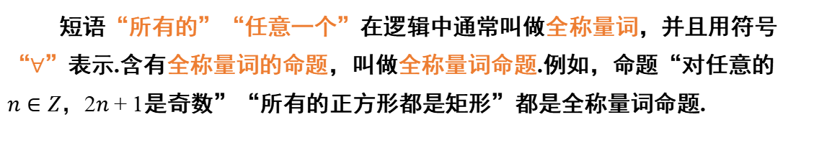
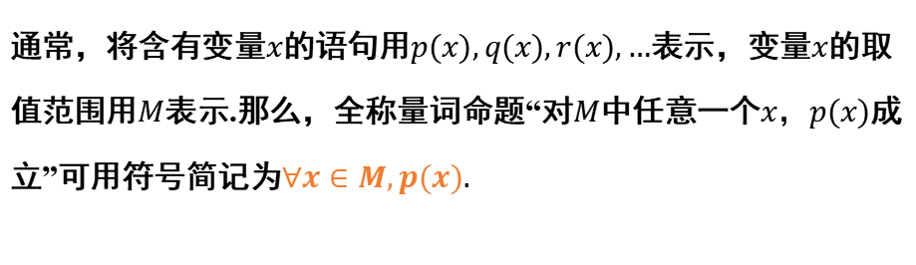
导入新知
短语“所有的”“任意一个”在逻辑中通常叫做全称量词，并且用符号“$$∀$$”表示.含有全称量词的命题，叫做全称量词命题.例如，命题“对任意的$$n∈Z，2n+1$$是奇数”“所有的正方形都是矩形”都是全称量词命题.
常见的全称量词还有“一切”“每一个”“任给”等.
一般形式：
通常，将含有变量$$x$$的语句用$$p(x),q(x),r(x),…$$表示，变量$$x$$的取值范围用$$M$$表示.那么，全称量词命题“对$$M$$中任意一个$$x$$，$$p(x)$$成立”可用符号简记为$$∀x∈M,p(x).$$
结构特点：
集合$$M$$中的任意一个元素，都满足条件$$p$$.

Slide 11
学习新知
容易判断，（1）（2）不是命题．语句（3）在（1）的基础上，用短语“存在一个”对变量x的取值进行限定；
语句（4）在（2）的基础上，用“至少有一个”对变量的取值x进行限定，从而使（3）（4）变成了可以判断真假的陈述句，
因此（3）（4）都是命题．

Slide 12
总结新知
全称量词与全称命题
(1)短语“所有的”“任意一个”在逻辑中通常叫做 ,并用符号“∀”表示.
(2)含有全称量词的命题,叫做__________________.
(3)全称命题的表述形式:对M中任意一个x,有p(x)成立,可简记为:___________,读作“对任意x属于M,有p(x)成立”.
(4)全称量词命题的真假判断:要判断一个全称命题量词是真命题,必须对限定集合M中的每一个元素x,验证p(x)成立;但要判断一个全称量词命题是假命题,只需列举出一个x₀∈M,使得p(x₀)不成立即可.
全称量词命题
全称量词
∀x∈M,p(x)
名师点拨常用的全称量词还有“所有”“每一个”“任何”“任意”“一切”“任给”“全部”.只要含有这些量词,或者命题具有全称量词所表达的含义,就是全称量词命题.

Slide 13
全称量词和存在量词
02
存在量词与存在量词命题

Slide 14
探究新知
例如，命题“有的平行四边形是菱形”
“有一个素数不是奇数”
都是存在量词命题．
常见的存在量词还有“有些”“有一个”“对某些”“有的”等．

Slide 15
应用新知
提示：如果一个大于1 的整数，除1和自身外无其他正因数，则称这个正整数为素数.
（1）2是素数，但2不是奇数．所以，全称量词命题“所有的素数都是奇数”
是假命题．

Slide 16
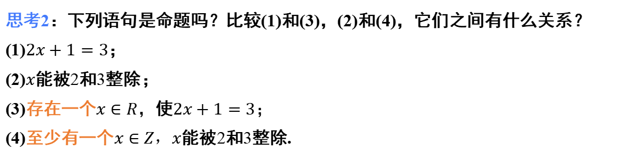
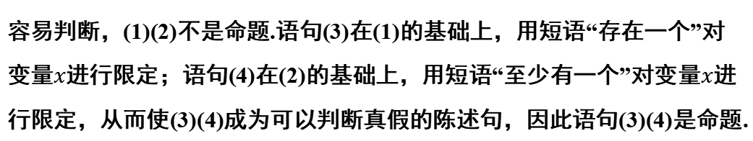
新知探索
思考2：下列语句是命题吗？比较(1)和(3)，(2)和(4)，它们之间有什么关系？
(1)$$2x+1=3$$；
(2)$$x$$能被2和3整除；
(3)存在一个$$x∈R$$，使$$2x+1=3$$；
(4)至少有一个$$x∈Z，x$$能被2和3整除.
不是命题
是命题
容易判断，(1)(2)不是命题.语句(3)在(1)的基础上，用短语“存在一个”对变量$$x$$进行限定；语句(4)在(2)的基础上，用短语“至少有一个”对变量$$x$$进行限定，从而使(3)(4)成为可以判断真假的陈述句，因此语句(3)(4)是命题.

Slide 17
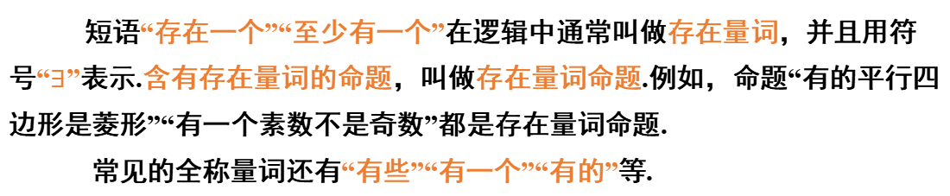
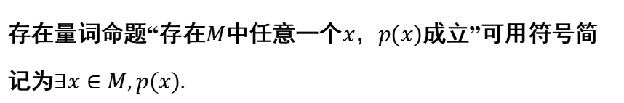

新知探索
短语“存在一个”“至少有一个”在逻辑中通常叫做存在量词，并且用符号“$$∃$$”表示.含有存在量词的命题，叫做存在量词命题.例如，命题“有的平行四边形是菱形”“有一个素数不是奇数”都是存在量词命题.
常见的全称量词还有“有些”“有一个”“有的”等.
一般形式：
存在量词命题“存在$$M$$中任意一个$$x$$，$$p(x)$$成立”可用符号简记为$$∃x∈M,p(x).$$
结构特点：
集合$$M$$中至少存在一个元素，满足条件$$p$$.

Slide 18
方法技巧
判断全称量词命题还是存在量词命题的思路：
判命题
判断语句是否为命题
看量词
看命题中是否含有量词或隐含量词，判断量词或隐含量词是全称量词或存在量词
含有全称量词的命题称为全称量词命题，含有存在量词的命题称为存在量词命题
下结论

Slide 19
应用新知
反思感悟
(1)判断一个命题是否为全称量词命题，主要看命题中是否有“所有的，任意一个，一切，每一个，任给”等表示全体的量词，有些命题的全称量词是隐藏的，要仔细辨别．
(2)判断真假时用直接法或间接法，直接法就是对陈述的集合中每一个元素都要使结论成立，间接法就是找到一个元素使结论不成立即可判断命题是假命题．

Slide 20
应用新知
（2）由于平面内垂直于通一条直线的两条直线互相平行，因此平面内不可能存在两条相交直线垂直于同一条直线．所以，存在量词命题“平面内存在两条相交直线垂直于同一条直线”是假命题．
（3）由于正方形既是平行四边形也是菱形，
所以存在量词命题“有些平行四边形是菱形”是真命题．

Slide 21
应用新知
反思感悟
(1)判断一个命题是否为存在量词命题，主要看命题中是否有“存在一个，至少有一个，有些，有一个，对某些，有的”等表示部分的量词，有些命题的存在量词是隐藏的，要仔细辨别．(2)判断真假时用直接法或间接法，直接法就是对陈述的集合中有一个元素使结论成立即可判断命题是真命题，间接法就是对集合中所有的元素使结论不成立可判断命题是假命题．

Slide 22
总结新知
存在量词与存在量词命题
(1)短语“存在一个”“至少有一个”在逻辑中通常叫做 ,并用符号“∃”表示.
(2)含有存在量词的命题,叫做__________________.
(3)存在量词命题的表述形式:存在M中的一个x₀,使p(x₀)成立,可简记为_____________:,读作“存在M中的元素x₀,使p(x₀)成立”.
(4)存在量词命题的真假判断:要判断一个存在量词命题是真命题,只要在限定集合M中,能找到一个x₀,使得命题p(x₀)成立即可;否则这一命题就是假命题.
存在量词
存在量词命题
∃x₀∈M,p(x₀)
名师点拨 常用的存在量词还有“有些”、“有一个”、“存在”、“某个”、“有的”等.只要含有这些量词,或者命题具有存在量词所表达的含义,就是存在量词命题.

Slide 23
全称量词和存在量词
03
典型例题分析

Slide 24
能力提升
题型一： 全称量词命题与存在量词命题的判断
注意：全称量词命题可以省略全称量词，存在量词命题的存在量词一般不能省略．

Slide 25
能力提升
题型二： 全称量词命题与存在量词命题真假的判断
反思感悟全称量词命题和存在量词命题真假的判断
(1)要判断一个全称量词命题为真，必须对于给定集合的每一个元素x，命题p(x)为真；但要判断一个全称量词命题为假时，只要在给定的集合中找到一个元素x，使命题p(x)为假．
(2)要判断一个存在量词命题为真，只要在给定的集合中找到一个元素x，使命题p(x)为真；要判断一个存在量词命题为假，必须对于给定集合的每一个元素x，命题p(x)为假．

Slide 26


方法技巧
1.判断全称量词命题真假的思维过程
全称量词命题
经证明为真或与性质、定理等真命题相符
真命题
可举出反例
假命题
2.判断存在量词命题真假的思维过程
存在量词命题
可找到$$x$$，使$$p(x)$$成立
真命题
找不到$$x$$，使$$p(x)$$成立
假命题

Slide 27
能力提升
题型三： 由全称量词命题与存在量词命题的真假求参数
反思感悟
求解含有量词的命题中参数范围的策略
对于全称(存在)量词命题为真的问题，实质就是不等式恒成立(能成立)问题，通常转化为求函数的最大值(或最小值)．

Slide 28
方法技巧
求解含有量词命题中参数范围的策略
已知含量词命题的真假求参数的取值范围，实质上是对命题意义的考查，解决此类问题，一定要辨清参数，恰当选取主元，合理确定解题思路.
解决此类问题的关键是根据合理量词命题的真假转化为相关数学知识，利用集合、方程、不等式等知识求解参数的取值范围，解题过程中要注意变量取值范围的限制.

Slide 29
全称量词和存在量词
04
小结及随堂练习

Slide 30
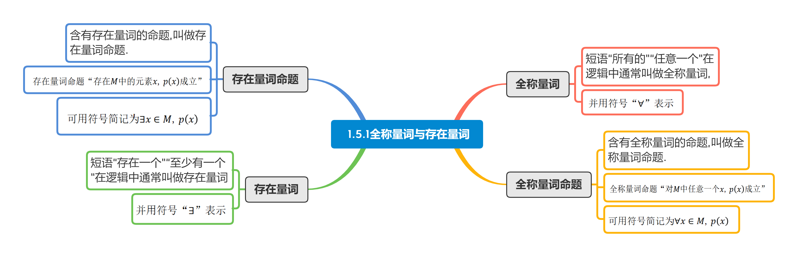
课堂总结
1.5.1全称量词与存在量词

Slide 31
课堂总结
全称量词与存在量词
短语“所有的”“任意一个”在逻辑中通常叫做全称量词，
并用符号“∀”表示．
全称量词
全称量词命题“对M中任意一个x，p(x)成立”，
可用符号简记为“∀x∈M，p(x)” .
全称量词命题的表述形式
短语“存在一个”“至少一个”在逻辑中通常叫做存在量词，
并用符号“∃”表示．
存在量词
全称量词命题“存在M中的元素x，p(x)成立”，
可用符号简记为“∃x∈M，p(x)”.
存在量词命题的表述形式

Slide 32
课堂总结
1．理解全称量词命题及存在量词命题时应注意的问题：
(1)全称量词命题就是陈述某集合中所有元素都具有某种性质的命题，常见的全称量词还有“一切”“每一个”等，相应的词语是“都”．
(2)有些命题省去了全称量词，但仍是全称量词命题，如“有理数是实数”，就是“所有的有理数都是实数”．
(3)存在量词命题就是陈述某集合中存在一个或部分元素具有某种性质的命题，常见的存在量词还有“有的”“存在”等．
2．全称量词命题与存在量词命题的区别：
(1)全称量词命题中的全称量词表明给定范围内所有对象都具有某一性质，无一例外，强调“整体、全部”．
(2)存在量词命题中的存在量词表明给定范围内的对象有例外，强调“个别、部分”．

Slide 33
课堂总结
3.常见结论：
①∃x∈D,y=0,等价于方程y=0在x∈D上有实数根;
②∀x∈D,y>0,就是不等式y>0在x∈D上恒成立,等价于y_{min}>0;
③∃x∈D,y>0,就是不等式y>0在x∈D上有解,等价于y_{max}>0;
④∀x∈D,y<0,就是不等式y<0在x∈D上恒成立,等价于y_{max}<0;
⑤∃x∈D,y<0,就是不等式y<0在x∈D上有解,等价于y_{min}<0.

Slide 34
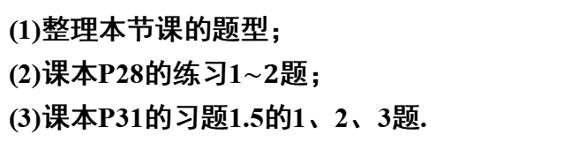
全称量词和存在量词
(1)整理本节课的题型；
(2)课本P28的练习1$$\sim 2$$题；
(3)课本P31的习题1.5的1、2、3题.
作业

Slide 35
教材P29 练习及参考答案
(1) 真命题
(2) 假命题
(3) 假命题

Slide 36
教材P29 练习及参考答案
(1) 真命题
(2) 假命题
(3) 真命题

Slide 37
探究性作业 命题的真假判断P28

Slide 38
探究性作业 课后习题讲
假
真

Slide 39
THANKS
感谢您的聆听
人教A版2019必修第一册

